Slide 1
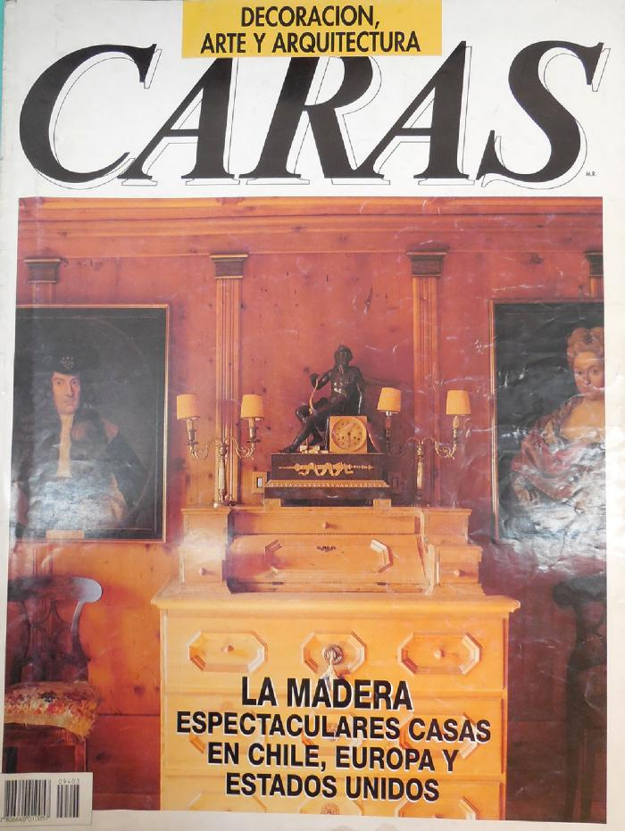
Las cuatro D (GD-D-00499)

Slide 2
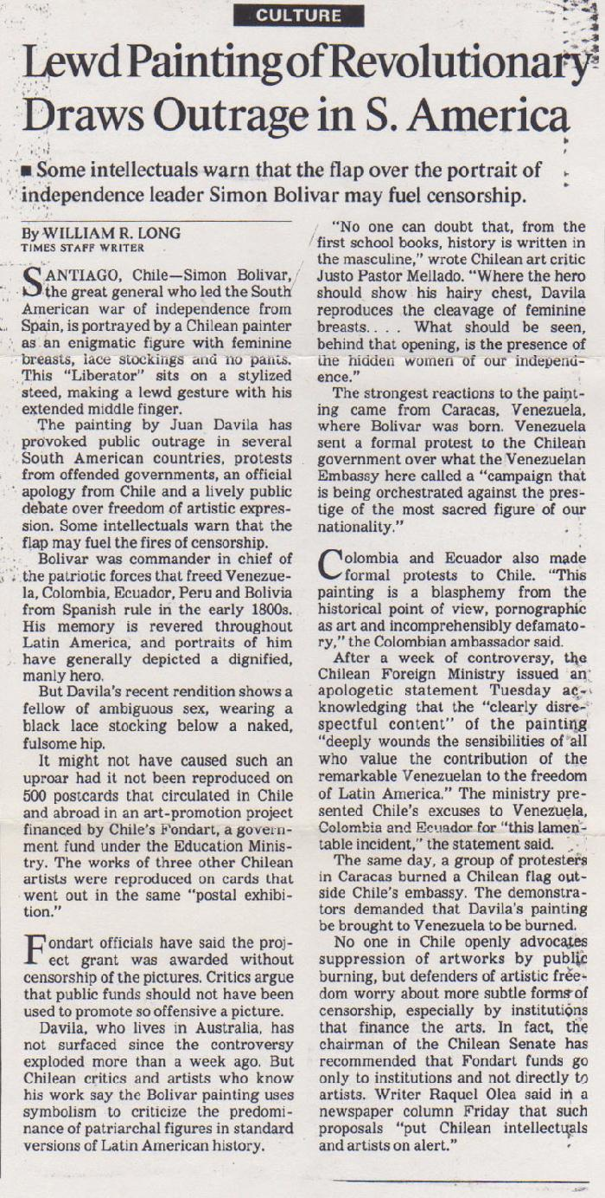
Lewd paintings of revolutionary draws Outrage in South America (GD-D-00498)

Slide 3
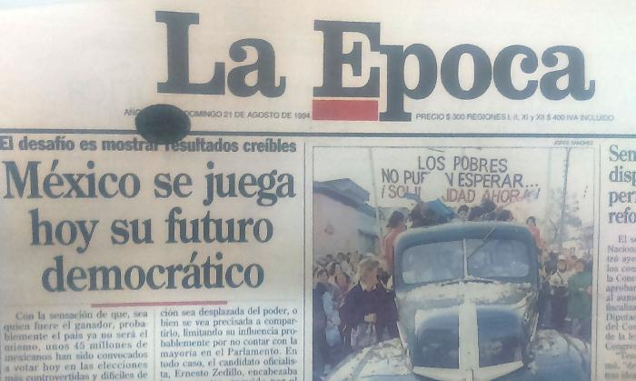
En defensa del pintor Dávila y su Bolivar (GD-D-00497)

Slide 4
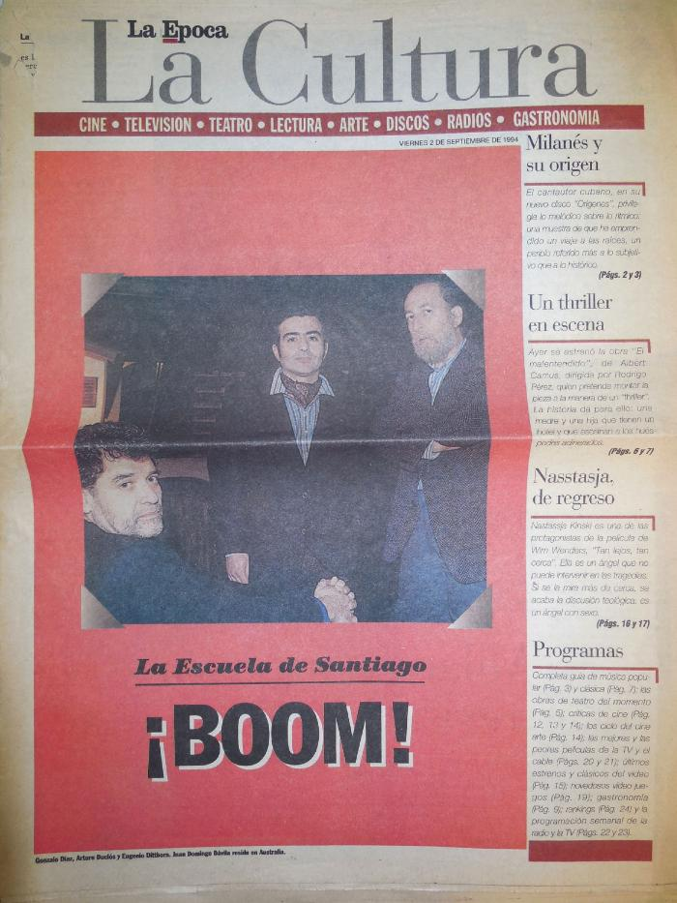
La Cultura (GD-D-00494)

Slide 5
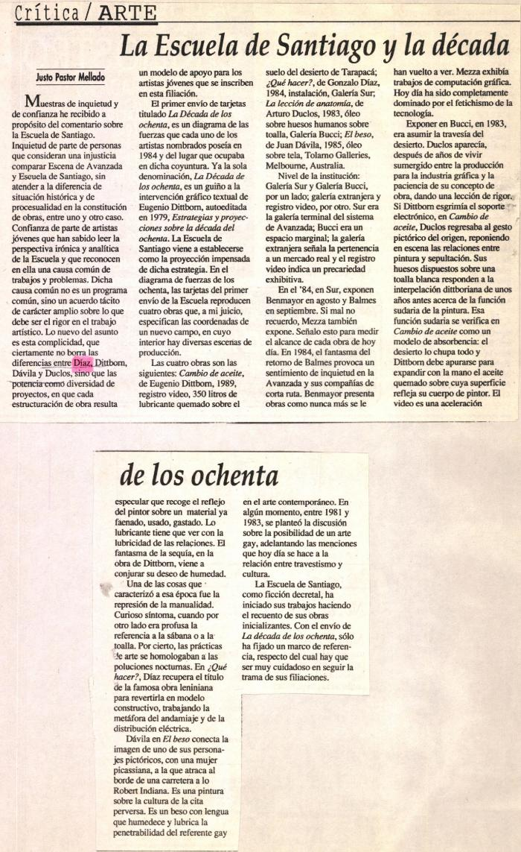
La Escuela de Santiago y la década (GD-D-00493)

Slide 6
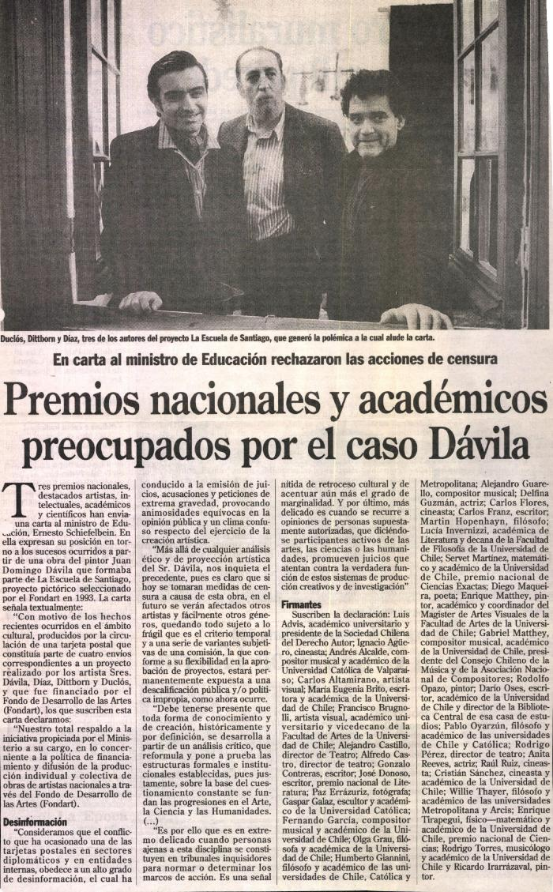
Premios Nacionales y académicos preocupados por el caso Dávila (GD-D-00491)

Slide 7

Revista de Crítica Cultural Nº 8 (GD-D-00138)

Slide 8
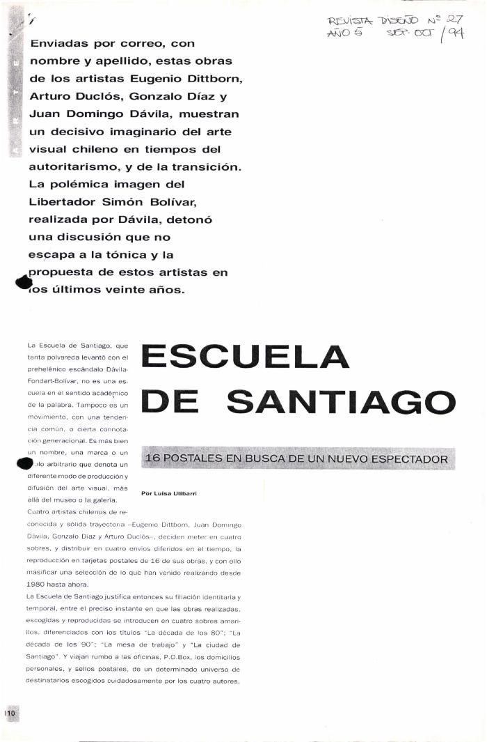
Revista Diseño Nº 27 (GD-D-00132)

